Slide 1
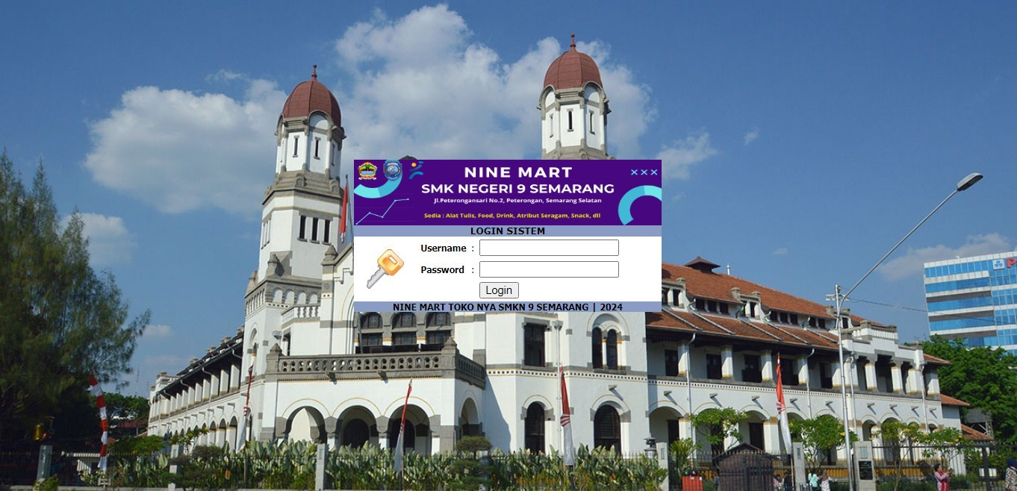
UJI KOMPETENSI KEAHLIAN (UKK) 2026
Aplikasi Kasir &
Inventaris NineMart
Dokumentasi Alur Aplikasi & Antarmuka Sistem Berbasis Web Native (PHP & MySQL)
IDENTITAS PESERTA
Nama Peserta : Sabil Murti
Asal Sekolah : SMK Negeri 9 Semarang
Konsentrasi Keahlian : Rekayasa Perangkat Lunak (RPL)
Klaster Pengujian : Pemrograman Web (PHP Native)
Status Aplikasi : Selesai & Berfungsi Normal
Tangkapan Layar: Halaman Masuk (Login) Sistem NineMart

Slide 2
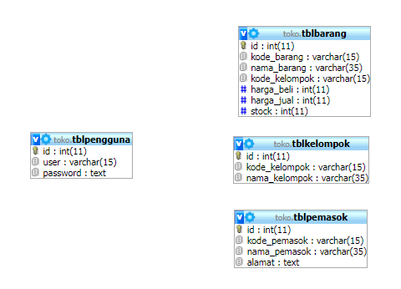
Skema Basis Data Relasional (db_ninemart)
02 / 12
Struktur 4 tabel ternormalisasi pada basis data MySQL InnoDB sesuai lembar soal
1. Tabel tblpengguna & tblkelompok
Menyimpan akun petugas kasir (id_pengguna, username, password) dan daftar kategori produk toko (id_kelompok, nama_kelompok).
2. Tabel tblpemasok & tblbarang
Mencatat rekanan distributor (id_pemasok, nama, alamat, telepon) dan katalog barang retail yang merujuk pada kelompok dan pemasok.
3. Integritas Kunci Tamu (Foreign Key)
Kolom id_kelompok dan id_pemasok pada tabel tblbarang dilindungi relasi kunci tamu agar tidak terjadi kehilangan keterhubungan data.
Tangkapan Layar: Skema Relasi 4 Tabel Soal Tryout UKK

Slide 3
Halaman Masuk (Login) Petugas
03 / 12
Otentikasi kredensial petugas kasir sebelum mendapatkan hak akses ke sistem
1. Formulir Masuk Sistem
Petugas memasukkan nama pengguna (username) dan kata sandi pada antarmuka login bertema Lawang Sewu.
2. Pengecekan Aman PDO
Kueri login diproses menggunakan PDO Prepared Statements untuk mencegah celah keamanan SQL Injection.
3. Pembuatan Sesi Kerja
Setelah data terbukti cocok, sistem membuat sesi login aktif di server dan mengalihkan pengguna ke dashboard.
Tangkapan Layar: Formulir Masuk Sistem NineMart

Slide 4
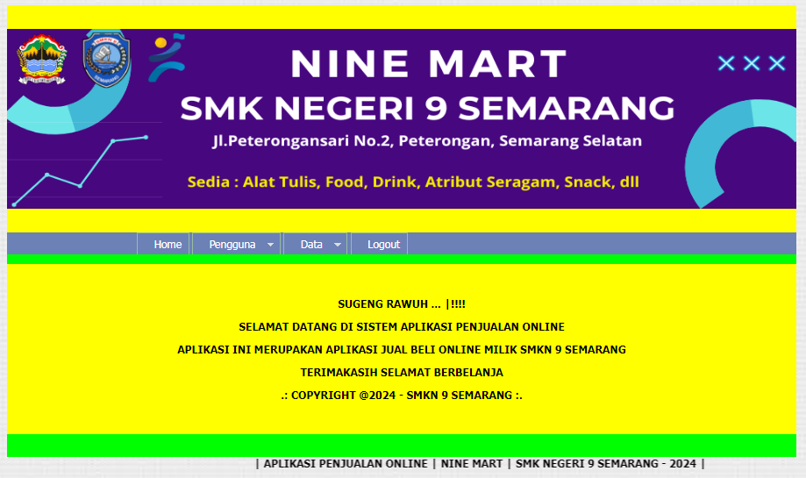
Dashboard Utama Sistem (Sugeng Rawuh)
04 / 12
Halaman beranda penyambut petugas yang menyajikan menu navigasi operasional terpadu
1. Ucapan Sambutan Khas Semarang
Menampilkan banner salam 'SUGENG RAWUH ... !!!!' sebagai identitas aplikasi kasir SMK Negeri 9 Semarang.
2. Bilah Navigasi Terpusat
Header menyediakan akses langsung ke menu dropdown Pengguna, menu Master Data, dan tombol Logout.
3. Perlindungan Sesi Aktif
Halaman dilindungi session guard di mana pengguna tanpa login otomatis ditolak dan dialihkan kembali ke halaman login.
Tangkapan Layar: Dashboard Sugeng Rawuh & Bilah Navigasi

Slide 5
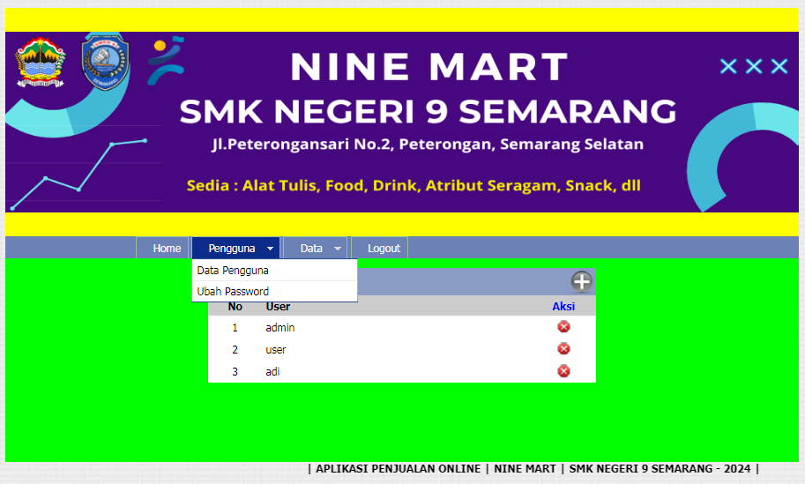
Menu Pilihan Pengguna (Dropdown)
05 / 12
Struktur menu bertingkat untuk mempermudah akses pengaturan akun petugas kasir
1. Pilihan Menu Dropdown
Mengarahkan kursor atau mengklik menu 'Pengguna' membuka dua opsi sub-menu secara mulus menggunakan CSS murni.
2. Pilihan 'Data Pengguna'
Tautan langsung menuju tabel manajemen akun petugas kasir dan hak akses administrator.
3. Pilihan 'Ubah Password'
Tautan cepat bagi petugas yang sedang aktif untuk memperbarui kata sandi pribadinya.
Tangkapan Layar: Menu Pengguna Dropdown Terbuka

Slide 6
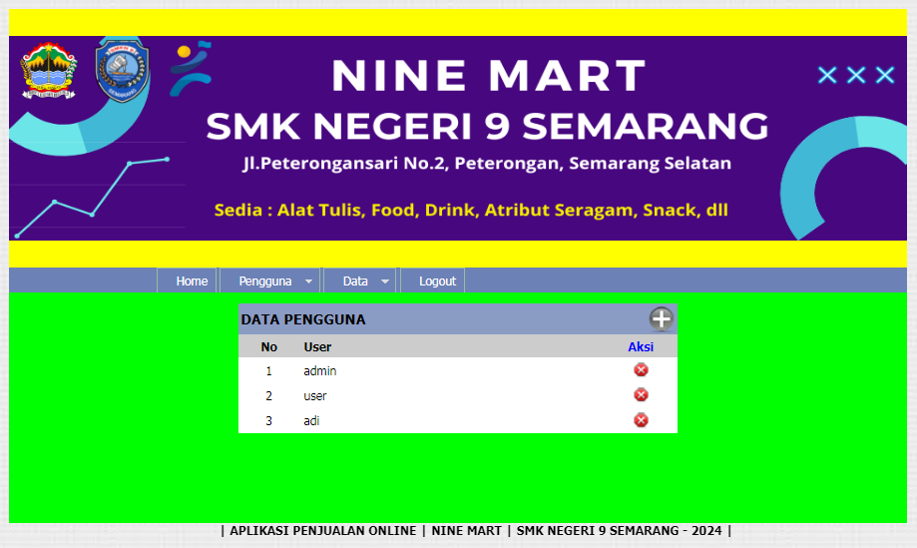
Manajemen Data Pengguna (Kasir & Admin)
06 / 12
Pengelolaan daftar akun petugas kasir lengkap dengan fasilitas tambah dan hapus akun
1. Tabel Akun Petugas
Menampilkan data pengguna dalam format tabel dengan kolom Nomor, Nama Pengguna (User), dan Aksi.
2. Fungsi Tambah Pengguna
Tombol ikon plus di sudut kanan atas tabel digunakan untuk membuka form penambahan petugas baru.
3. Proteksi Akun Sendiri
Sistem mengunci akun yang sedang aktif digunakan bertugas agar tidak dapat dihapus oleh dirinya sendiri.
Tangkapan Layar: Tabel Manajemen Data Pengguna Terdaftar

Slide 7
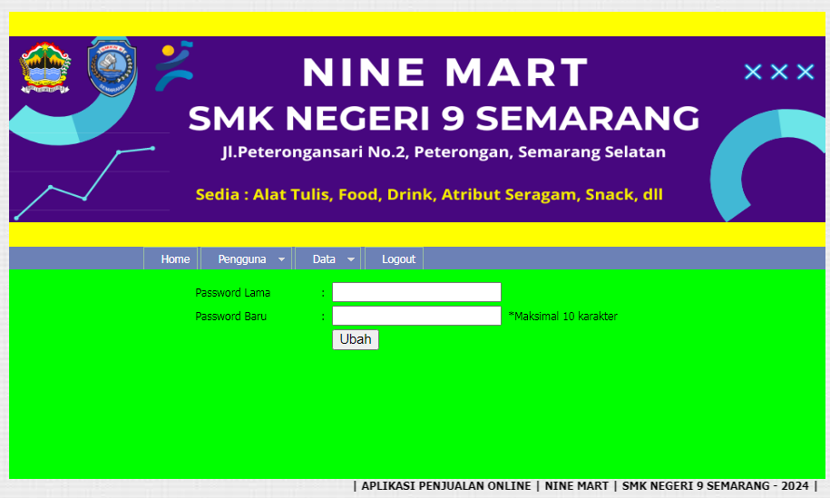
Formulir Ubah Password Akun
07 / 12
Pembaruan kata sandi mandiri dengan batas maksimal 10 karakter sesuai petunjuk soal
1. Verifikasi Password Lama
Petugas wajib menginput kata sandi lama yang sah sebelum sistem mengizinkan penggantian kata sandi.
2. Validasi Maksimal 10 Karakter
Sesuai petunjuk tegas pada lembar soal (*Maksimal 10 karakter), kolom input dibatasi maksimal 10 karakter.
3. Pembaruan Aman ke Database
Kata sandi yang baru diverifikasi langsung diperbarui ke tabel tblpengguna melalui kueri update terparameter.
Tangkapan Layar: Formulir Isian Penggantian Kata Sandi

Slide 8
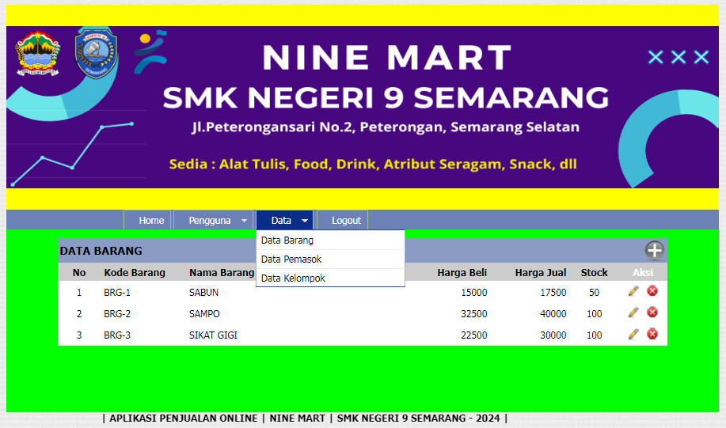
Menu Pilihan Master Data (Dropdown)
08 / 12
Sentralisasi akses menuju pengelolaan tiga master entitas inventaris toko
1. Sentralisasi Master Data Toko
Menu dropdown 'Data' menyatukan seluruh pengelolaan entitas inti yang mendukung operasional retail.
2. Tautan Data Barang & Pemasok
Akses cepat menuju katalog produk barang dagangan serta daftar distributor pemasok resmi rekanan toko.
3. Tautan Data Kelompok Barang
Akses menuju tabel klasifikasi kelompok barang untuk pengaturan kategori produk retail.
Tangkapan Layar: Menu Master Data Dropdown Terbuka

Slide 9
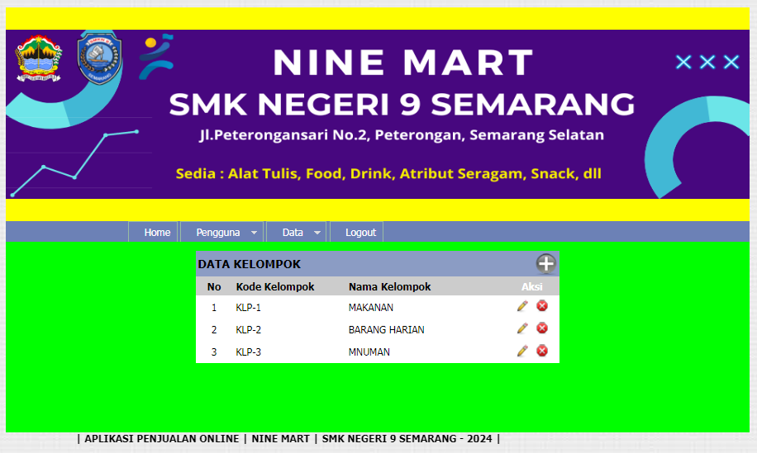
Master Data Kelompok Barang (Kategori)
09 / 12
Pengelompokan jenis barang dagangan dengan perlindungan integritas relasi
1. Klasifikasi Kategori Toko
Mendata kategori seperti KLP-1 MAKANAN, KLP-2 BARANG HARIAN, dan KLP-3 MNUMAN sesuai lembar soal.
2. Fungsi Tambah & Ubah
Tersedia tombol plus untuk menambah kelompok baru serta ikon pensil kuning untuk mengedit nama kelompok.
3. Perlindungan Relasi Data
Kelompok yang sedang digunakan pada data barang dilarang dihapus sembarangan guna menjaga integritas basis data.
Tangkapan Layar: Tabel Data Kelompok / Kategori Barang

Slide 10
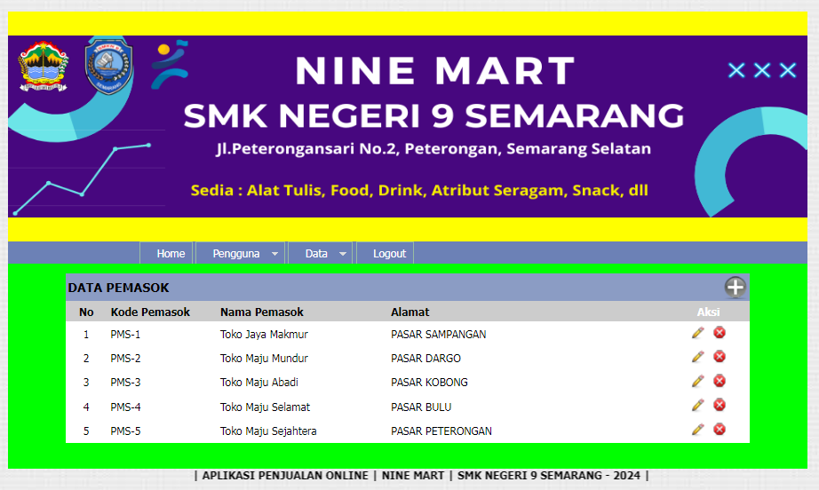
Master Data Pemasok (Distributor)
10 / 12
Pencatatan data rekanan distributor penyuplai produk toko lengkap dengan kontak
1. Pencatatan Distributor Resmi
Mendata distributor: Toko Jaya Makmur, Toko Maju Mundur, Maju Abadi, Maju Selamat, Maju Sejahtera.
2. Kelengkapan Identitas Mitra
Menyimpan kode pemasok unik (PMS-1 s.d PMS-5), nama badan usaha, alamat pasar, dan nomor kontak telepon.
3. Rujukan Form Barang
Data pemasok ini dijadikan sumber otomatis pada menu pilihan saat menambahkan barang baru ke katalog.
Tangkapan Layar: Tabel Data Rekanan Pemasok Distributor

Slide 11
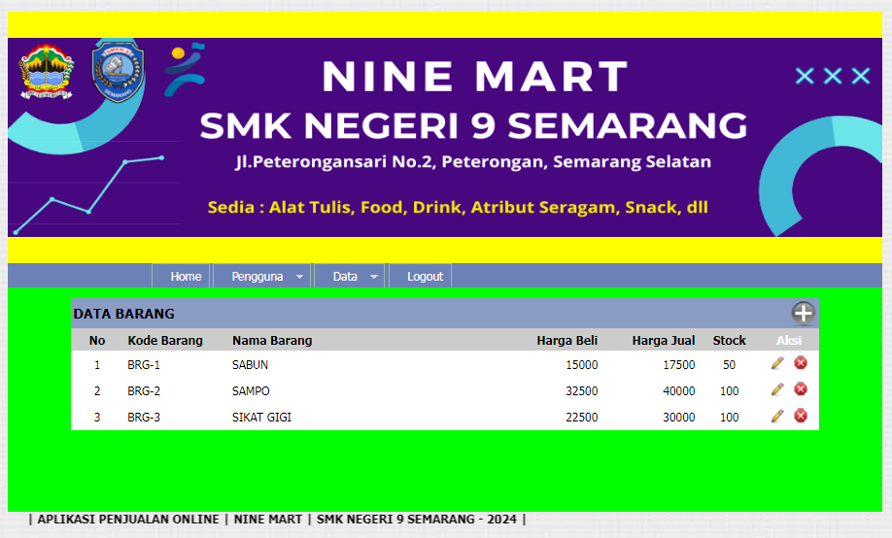
Master Katalog Barang & Inventaris Stok
11 / 12
Katalog produk retail, penetapan harga jual-beli, dan pemantauan jumlah stok
1. Katalog Produk Toko
Mencatat produk barang: BRG-1 SABUN, BRG-2 SAMPO, BRG-3 SIKAT GIGI beserta relasi kelompok dan pemasoknya.
2. Manajemen Harga Beli & Jual
Mencatat harga modal beli dari supplier dan harga jual kasir (contoh: Sabun beli Rp15.000, jual Rp17.500).
3. Validasi Angka Positif
Sistem memvalidasi nilai harga dan stok fisik agar bernilai angka positif sehingga perhitungan kasir tidak minus.
Tangkapan Layar: Tabel Katalog Produk & Stok Barang Toko

Slide 12
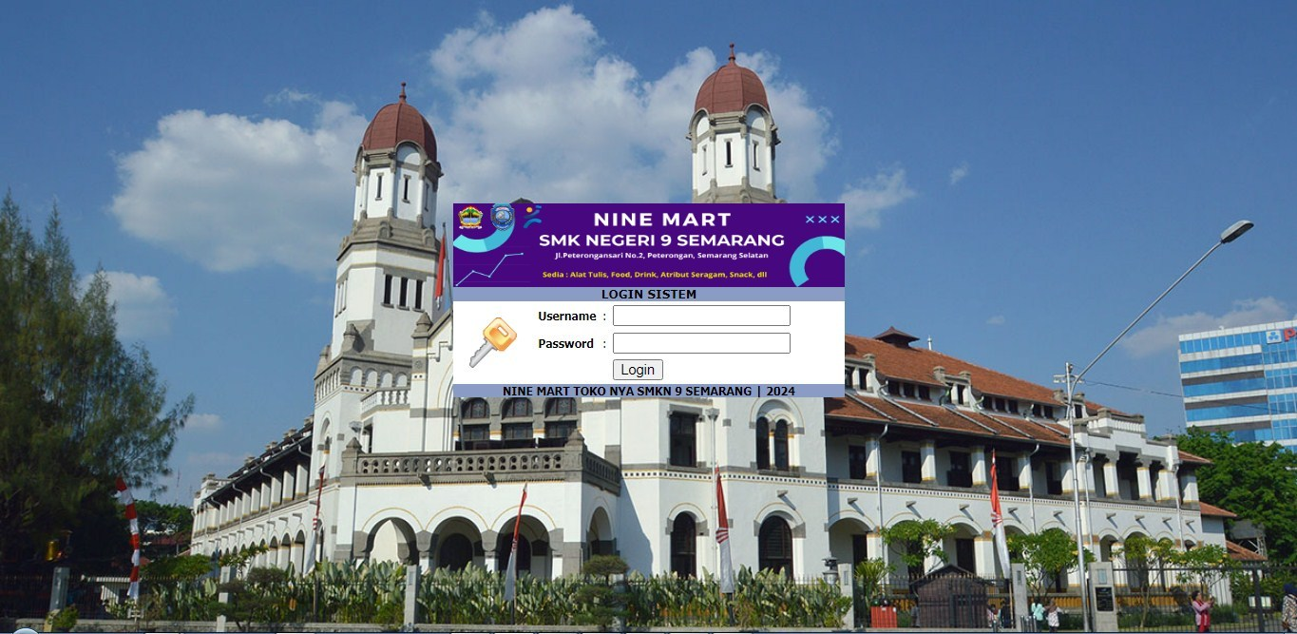
Alur Selesai Sesi Petugas (Logout)
12 / 12
Proses penutupan sesi operasional secara aman dan pembersihan token peramban
1. Tombol Keluar Navigasi
Petugas kasir menekan tombol 'Logout' pada bilah navigasi kanan atas saat pergantian jam tugas toko.
2. Pembersihan Sesi Server & Cookie
Fungsi session_unset() dan session_destroy() mengosongkan seluruh variabel sesi dan membersihkan token cookie.
3. Pengalihan Otomatis ke Login
Petugas diarahkan kembali ke layar masuk; tombol 'Back' browser otomatis dilarang membuka data kembali.
Tangkapan Layar: Layar Pengalihan Kembali Menuju Halaman Masuk

